Slide 1
Білл Клінтон

Slide 2
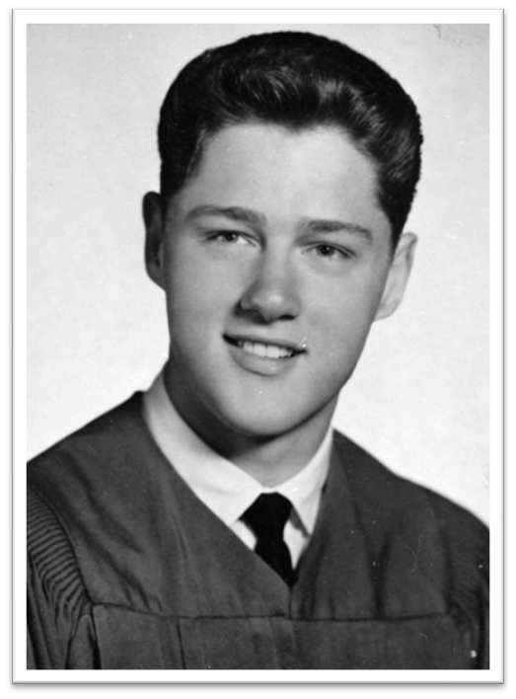
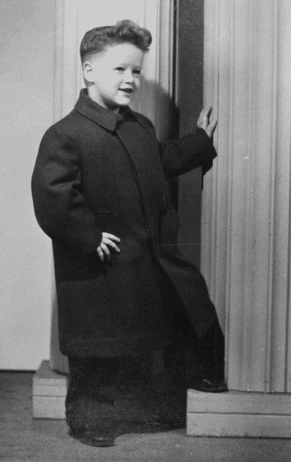
Ранні роки

Slide 3
Вільям Джефферсон Блайт III народився 19 серпня 1946 в місті Хоуп, штат Арканзас.
Вільям загинув в автокатастрофі. Мати Білла після народження дитини повернулася в Шрівпорт вчитися.Коли Біллу було 4 роки, мати вийшла заміж за торговця автомобілями Роджера Клінтона. У 1953 році сімейство переїхало до міста Хот Спрінгс там же, в Арканзасі, а в 1956 році у Білла народився брат - Роджер Клінтон. Білл взяв прізвище вітчима, коли йому було 15 років. "Блайт" ( англ. Blight ) Означає "занепад, загибель; деградація". У школі Клінтон був одним з кращих учнів та керівником джаз-бенду, де він грав на саксофоні. У липні 1963 року Білл у складі делегації від національної молодіжної організації брав участь у зустрічі з Джоном Кеннеді.

Slide 4
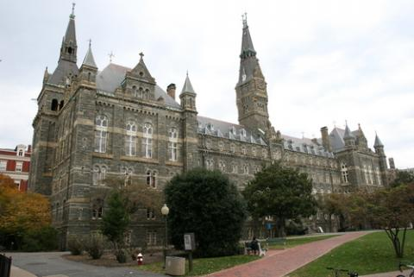
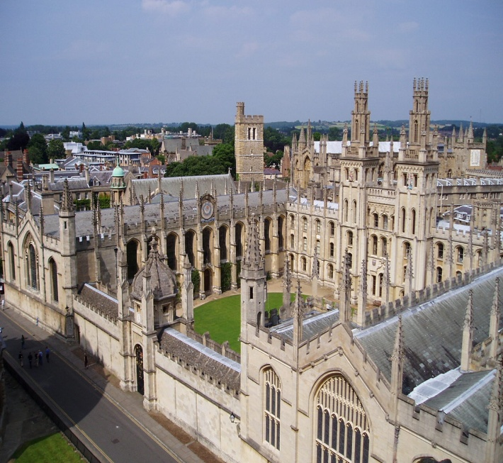
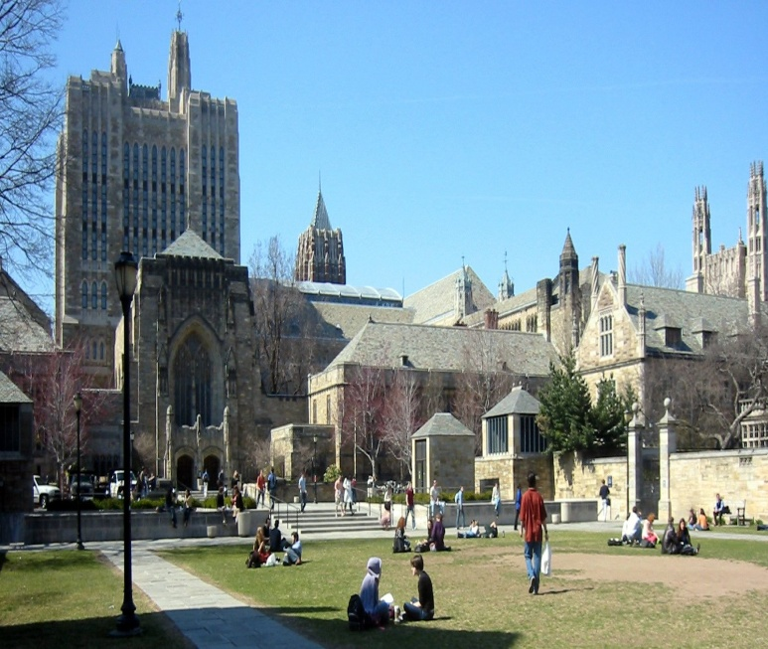
Після закінчення школи навчався по черзі в Джорджтаунському університеті в Вашингтоні, Університетському коледжі (Оксфорд), Єльському університеті. Незважаючи на те що сім'я Білла за американськими мірками належала до середнього класу, грошей на
навчання в престижному університеті у його батьків не було, а вітчим вже серйозно до того часу страждав алкоголізмом, і Білл справлявся сам. Отримував підвищену стипендію, працював на трьох роботах одночасно. В Єльському університеті, який він закінчив в 1973 році, він познайомився з Хілларі Родем, на якій 11 жовтня 1975 одружився. Після закінчення університету Білл недовго викладав в юридичному інституті арканзаський університету в Файеттвілле.

Slide 5
Губернатор Арканзасу
В 1974 Білл у віці 28 років балотувався в конгресмени від свого рідного штату Арканзас, але програв. В 1978 перемагає на губернаторських виборах і стає наймолодшим губернатором штату в історії країни (у 32 роки). Зробивши наголос на сприяння підприємництву і підйом освіти, Клінтон за 11 років губернаторства серйозно підвищив доходи штату, що вважається одним з найбільш відсталих у США; а його дружина Хілларі вже тоді проявляла себе в суспільному житті - вона займалася захистом прав дітей та сім'ї в Арканзасі. Однією з найважливіших своїх завдань губернатор Клінтон вважав доступність якісної освіти для всіх жителів штату, незалежно від доходу і кольору шкіри, і з цим завданням Клінтон успішно
Наприкінці 80-х років, незважаючи на отримане в 1986 році більшість в конгресі, Демократична партія США втратила важливу частину свого електорату - середній клас і білих робітників. Губернатор Арканзасу Білл Клінтон був одним з лідерів "південних демократів" (у південних штатах демократи не популярні), які ставили на чільне місце не тільки лібералізацію, яка мала вирішальне значення у піднесенні Арканзасу, але і властивий республіканцям прагматизм.

Slide 6
Президентські вибори
3 жовтня 1991 Білл Клінтон висунув свою кандидатуру на пост президента США. Під час передвиборної кампанії упор робився на неважливе економічний стан країни після 12 років правління республіканців, і зокрема Джорджа Буша-старшого. Величезний державний борг, дефіцит бюджету, зростання безробіття і висока інфляція, дозволили Біллу Клінтону проводити свою передвиборчу компанію під гаслом "Це економіка, дурник", зверненим в кінцевому підсумку до чинного президента Бушу. І тут демократам допоміг незалежний кандидат Росс Перо, до речі, теж техасець (саме його звинувачують політологи у поразці Буша). У підсумку впевнено переміг Білл Клінтон у парі з балотувався в віце-президенти Альбертом Гором, причому Клінтону вдалося взяти гору в традиційно республіканських штатах, подібного не було з часів Джона Кеннеді.

Slide 7
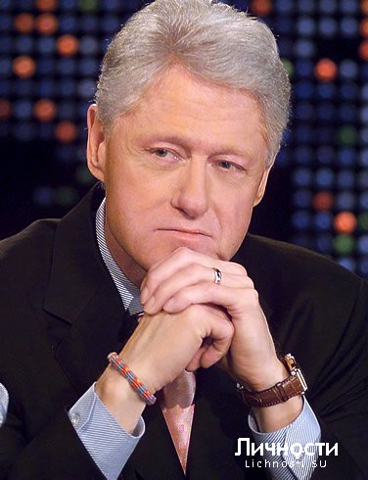
Перший термін
20 січня 1993 відбулася інавгурація Вільяма Джефферсона Клінтона. В промові, Клінтону вдалося донести до слухачів свою основну думку - необхідність змін і історичну значущість зміни поколінь у керівництва країною і приходу до влади молодих людей, що усвідомлюють свою "нову відповідальність". А в пам'яті виборців залишилися його передвиборчі обіцянки: сприяти скороченню безробіття, здійснювати реформи в галузі охорони здоров'я в інтересах малозабезпечених верств населення, скоротити податки на середній клас при збільшенні оподаткування заможних американців і знизити військові витрати. Відсутність у Білла досвіду у великій політиці зіграло свою негативну роль на початковому етапі його першого терміну: довгий, хаотичне формування команди. Невдачею обернулося лобіювання Клінтоном служби в армії відкритих гомосексуалів

Slide 8
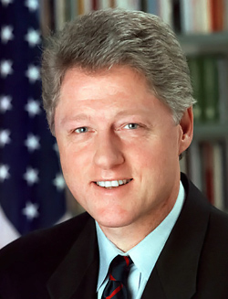
Невдачною стала реформа охорони здоров'я - це була одна з найважливіших завдань, які ставив Клінтон для себе як для президента США. Призначивши свою дружину Хілларі, також не має досвіду
роботи на федеральному рівні і ​​не прорахувавши політичні Білл зіткнувся з протидією медичних виробників і відсутністю підтримки в Конгресі, що був готовий до поправок, але не до широкомасштабної реформи. А після поразки демократів на виборах в Конгрес в 1994 реалізація реформи стала неможливою і була згорнута. Уряд Клінтона підтримувало всесвітній проект обмеження народжуваності, який був заблокований Ватиканом в ООН. Але все ж економіка США росла вражаючими темпами, дуже сильно збільшився високотехнологічний сектор, безробіття була мінімальною. Білл поліпшив відносини з багатьма, перш ворожими країнами, а в світі був відносний порядок. У 1995 році Білл Клінтон виступив з лекцією в Москві в МДУ ім. Ломоносова і став почесним професором цього університету. Вибори 1996пройшли нудно і буденно - в переможця ніхто не сумнівався.

Slide 9
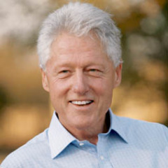
Другий термін
Інтимні стосунки з Монікою Левінські в 1996 стали причиною для звинувачення президента в лжесвідченні під присягою і початку процедури імпічментуКлінтона ( Сексуальний скандал Клінтона - Левінські). Скандал розгорівся в 1998, коли в пресу просочилися подробиці відносин Клінтона і Левінські. Ця історія трохи знизила рейтинг дуже популярного Білла Клінтона, але після прикрої поразки Ела Гора від республіканця Джорджа Буша-молодшого на президентських виборах 2000 виявилося, що сексуальний скандал Клінтон-Левінськи набагато значніше підмочив репутацію Демократичної партії США. Також в 1998 році Білл Клінтон зі своєю дружиною відвідує школу № 19 з поглибленим вивченням англійської мови ім. В. Г. Белінського, яка знаходиться в самому серці Москви, і залишає там приємні враження.

Slide 10
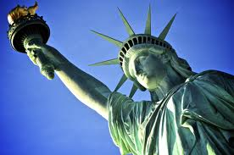
Підсумки президентства
США різко знизили зовнішній борг, безробіття стала незначною. Америка стала лідером в галузі високих. Також його адміністрація пролобіювала заборона випробувань ядерної зброї в усьому світі. Зникнення опору з боку СРСР полегшило завдання розширення впливу у керівництва США на чолі з Клінтоном і дозволило добитися немислимих досі результатів: Четвертого розширення НАТО та відділення Косова і Метохії від Югославії після Війни НАТО проти Югославії в 1999. У період президентства Клінтона, США значно знизили обсяг військового втручання в інші країни, у порівнянні з часами Рейгана і Джорджа Буша-старшого. На президента-демократа Клінтона американці покладали надії як на реформатора консервативного суспільства США, громадяни розраховували, що Клінтон знизить вплив релігійних конфесій і відновить дослідження в галузі генетики, заморожених республіканцями. Якщо в науці дійсно був ривок, то позиції релігії навпаки сильно зміцнилися, причому активізувалися всілякі деструктивні секти. У травні 2009 сам Клінтон отримав пост спеціального посланника ООН по Гаїті.

Slide 11
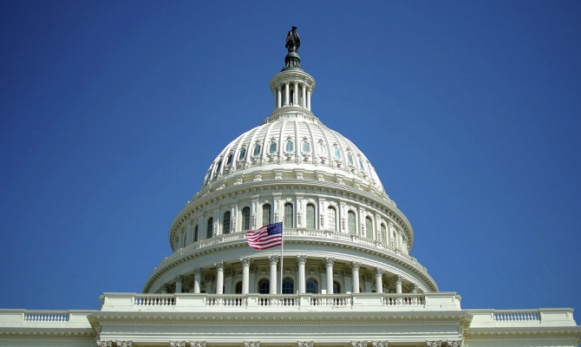
Після президентства
В останні роки Білл Клінтон веде активну громадську роботу, є членом різних громадських політичних та благодійних організацій, зокрема Тристоронньої комісії. Після поразки на праймеріз подружжя Хілларі Клінтон в 2008 активно виступав на підтримку Барака Обами. Після руйнівного землетрусу на Гаїті 12 січня 2010, Клінтон неодноразово відвідував Республіку Гаїті з метою надання допомоги постраждалим. 3 лютого 2010 року Генеральний Секретар ООН Пан Гі Мун попросив Клінтона взяти на себе координацію міжнародної допомоги Гаїті. ^{[1]}
11 лютого 2010 Білл Клінтон був терміново госпіталізований в одну з лікарень Нью-Йорка зі скаргою на болі в області серця. 63-річному політику проведена операція по стентування.

Slide 12
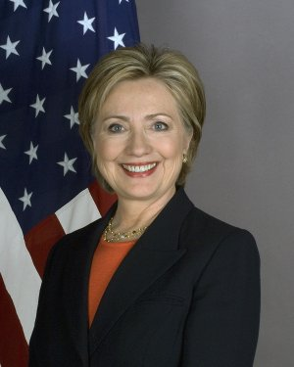
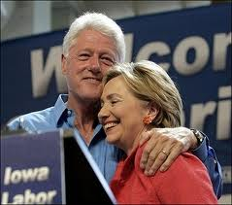
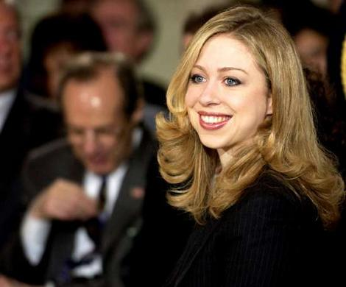
Сім'я
Дружина Хілларі Родем Клінтон - шістьдесят сьомому держсекретар США (з січня 2009 року).
Дочка Челсі Клінтон (нар. 27 лютого 1980). Вийшла заміж у липні 2010 р.

Slide 13
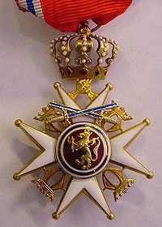
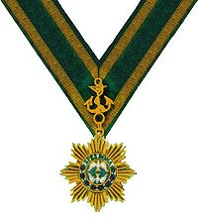
Нагороди
( Чехія, 1998)
Гранд-компаньйон ордену Лагоху ( Папуа - Нова Гвінея, 2006)
Орден Доброї Надії I ступеня ( ПАР)

Slide 14
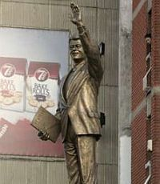
Цікаві факти
У столиці Косово Пріштіні, на центральному бульварі, що носить ім'я Білла Клінтона, йому встановлено 3,5-метровий пам'ятник. В урочистому відкритті пам'ятника 1 листопада 2009 особисто брав участь сам Клінтон].
У грудні 2010 року організація " Люди за етичне поводження з тваринами "оголосила Білла Клінтона" Людиною року ". Екс-президент США удостоївся цієї честі за те, що "використовує свій вплив, чарівність і красномовство для пропаганди веганскої дієти "

